Slide 1
Michel Foucault
Filip Rada

Slide 2
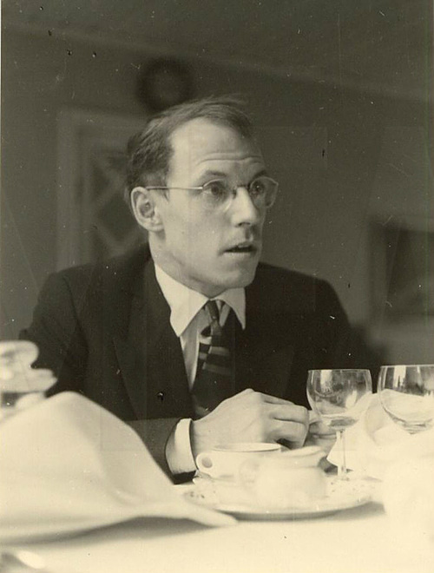
Michel Foucault (1926-1984)
filosof, historik, aktivista, literární kritik
narozen ve Francii
rodina vyšší-střední třídy
pravicových/konzervativních postojů
vzepření se, navzdory původu
spory především s otcem
vzdělání: Lycée Henri-IV, École normale supérieure
elitní student
Notes:
Hlavní bod: kritika struktur moci
Policie, soudy, vězení, psychiatrie
Cíl: zjistit, jak moc funguje a ovlivnit ji směrem k marxistickému ideálu
Filosof, intelektuál, ale i aktivista
Dodnes jedním z největších současných filosofů
Hlavní myšlenka: vědění je v těsném vztahu s mocí
Vědění není univerzální / objektivní, ale historicky podmíněné.
Co je považováno za logické, racionální, morální -> historicky podmíněné
Každá epocha má vlastní stukturu vědění - epistém
Změna epistému - nové možnosti
Svět i vědění nejsou statické

Slide 3
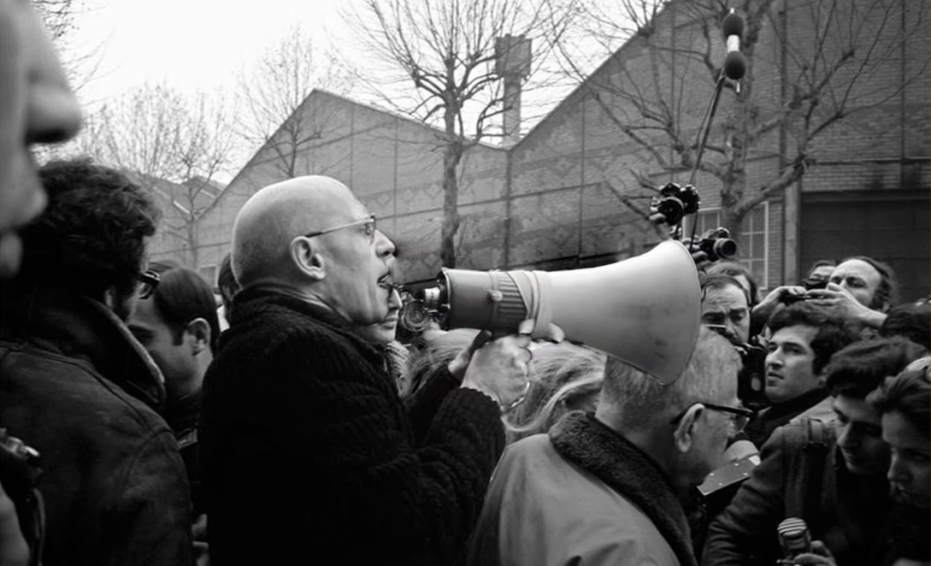
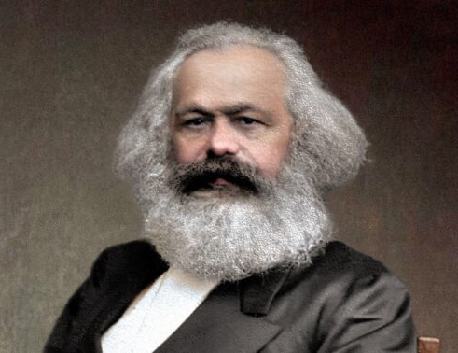
Život
homosexuální orientace
v mládí sklony k potlačování, až sebepoškozování
čelil homofobii
underground gay komunita, experimentování s drogami
intelektuální cíl: pochopení fungování struktur moci a ovlivnění jich
levicový, sociálně-liberální aktivismus
pobyt ve Švédsku, Polsku, USA, …
současníci: Sartre, Derrida, Bourdieu, Deleuze, …

Slide 4
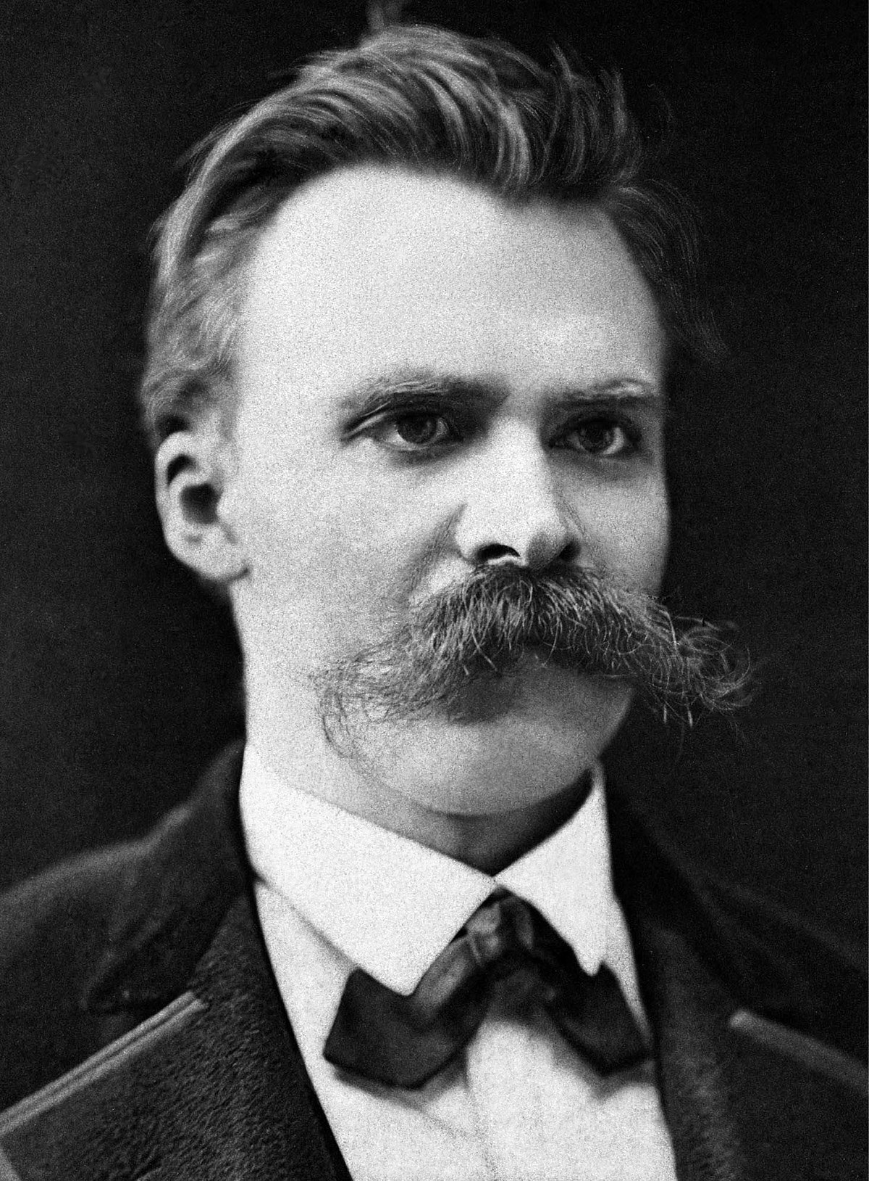
Vliv - Nietzsche
On the uses and abuses of history for life (1874)
studovat “historii pro historii” nedává smysl
kritika pozitivistického přístupu k ní
akademické instituce vymezily, jak se historie má číst “nezaujatě”
důvod studovat historii: nápady, koncepty, příklady - pro reálné využití
na Foucaulta “osvobozující vliv”

Slide 5
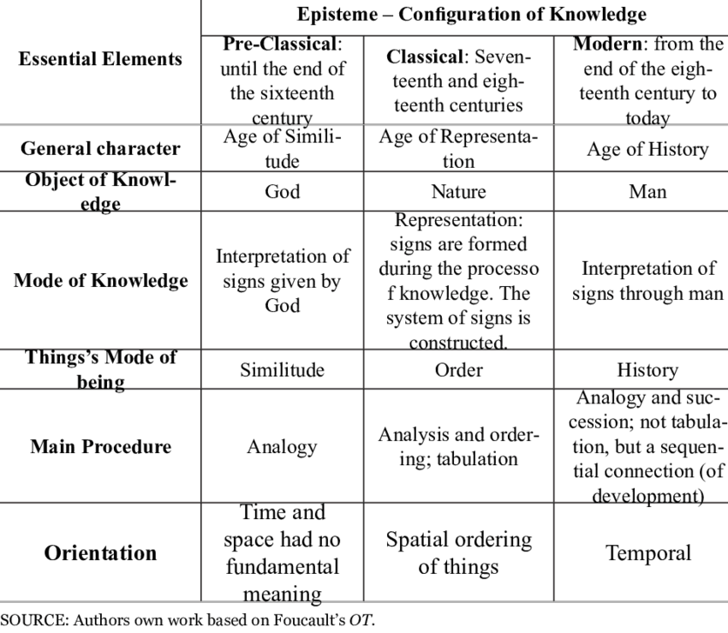
Epistém
= soubor podvědomých (subconscious) pravidel, které určují všechen seriózní vědecký diskurz v dané společnosti v daném časovém období
“co bude bráno vážně a co ne”
každá historická epocha má vlastní strukturu vědění
vědění není univerzální, ale historicky podmíněné
svět i vědění nejsou statické, absolutní vědění není možné
The Order of Things: An Archaeology of the Human Sciences (1966)
The Archeology of Knowledge (1969)

Slide 6
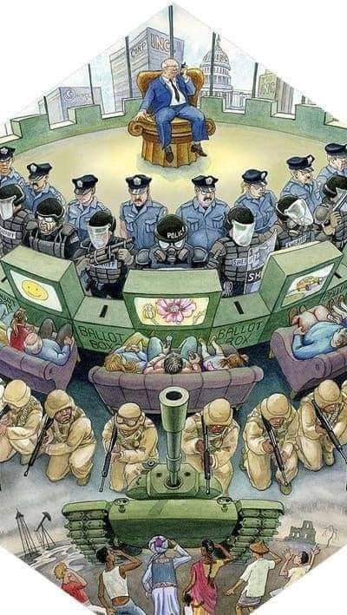
Moc (power)
2 typy moci;
repressive
nutí nás dělat, co bychom jinak dělat nechtěli, i násilím
vědomá - tradiční pojetí pojmu “moc”
normalizing
uděláme to, protože to “sami chceme”
podvědomá, a o to mocnější
přítomna i v oblastech, kde bychom to nečekali
včetně vědy, univerzit, rodiny, reklam…
vědění je v těsném vztahu s mocí
moc založena na vědění, využívá vědění
zároveň moc vědění reprodukuje a utváří jej dle svého obrazu
obojí vzájemně provázané
*znázornění spíše represivní moci

Slide 7
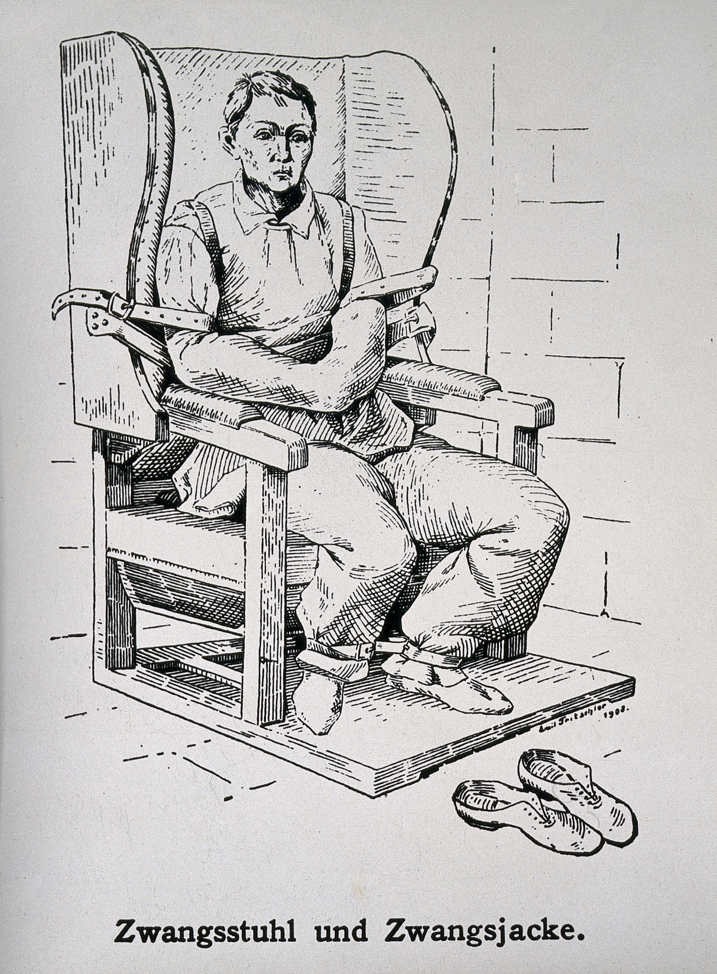
On Madness and Civilization (1961)
kritika současná idey, že “léčíme” psychiatrické pacienty “humánně”
kliniky, léky, institucionalizovaní psychiatři
v minulosti: “šílenci” vnímáni jako odlišní, ne nemocní
dovoleno jim žít uvnitř společnosti
nyní: segregace do léčeben/blázinců
odděleni od svých rodin, od běžného života
nutnost je léčit, ne tolerovat
obdobné téma u: The Birth of the Clinic (1963)
medicína obecně
Notes:
Kritika současná idey, že “léčíme” psychiatrické pacienty “humánně”
Kliniky, léky, institucionalizovaní psychiatři
V minulosti: “šílenci” byli jen jiní, ne nemocní
Vnímání více neutrálně, mimo záběr rozumu
Bylo jim dovoleno “normálně” žít uvnitř společnosti
Nyní: segregace institucionálně “šílených” lidí do léčeben/blázinců
Odděleni od svých rodin, od běžného života
Nutnost je léčit, ne tolerovat
Kdo rozhoduje, jestli jsem nemocný?

Slide 8
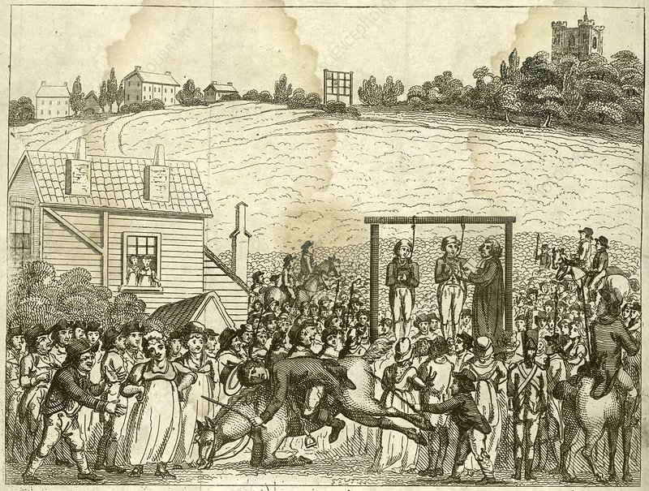
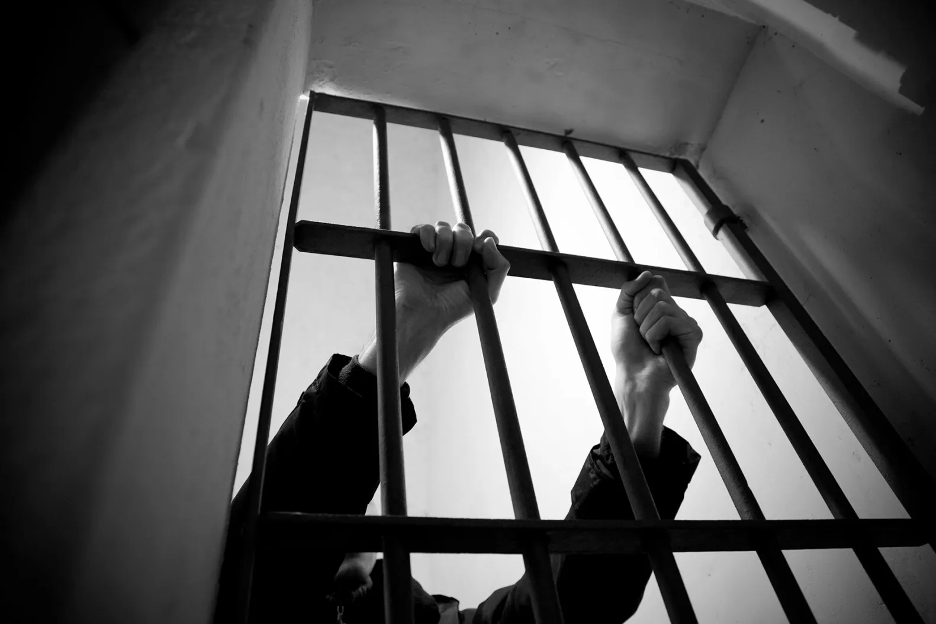
Discipline and Punish: The Birth of the Prison (1975)
kritika současného pohledu: moderní vězení a punitivní systém je humánní
v minulosti: veřejné popravy mohly vést ke vzpouře
Možnost sympatie s odsouzeným a hněvu vůči systému/popravčímu
Teď: vše se děje v soukromí, za zavřenými dveřmi v prostorách věznice
Notes:
Criticism of standard view: modern prisons and punishing systems are way more humane
POWER now looks kind, but isnt
In the past, it clearly WASNT kind
Moc teď vypadá mile, ale není
V minulosti ani nevypadala
Before: public hangings and executions could result in rebellion
Convict focus of sympathy or admiration, executioner focus of hate
chaos
Now: everything happening in private, behind walls
řád

Slide 9
The History of Sexuality (1976-1984)
kritika současné idey: nyní jsme v oblasti sexuality liberalizováni
modernita se tváří, že udělala pokrok, ale co se stalo, byla ztráta spontaneity a představivosti
institucionalizace sexu - “věda sexuality”
“vědecký” popis a porozumění sexu
místo zaměření na prožitek
distinkce mezi hetero a homo sexualitou, jako dva rozdílné stavy bytí - definována až v 19. st
snaha potlačit homosexualitu a sexualitu mimo manželství
buržoazní společnost - snaha potlačit jakékoliv diskuze o sexu
Notes:
Kritika současné idey: v oblasti sexuality jsme liberalizováni
Institucionalizace sexu - “věda sexuality”
“Vědecký” popis a porozumění sexu
Místo zaměření na prožitek
Modernita se tváří, že udělala pokrok, ale co se stalo, tak byla ztráta spontaneity a představivosti
Distinkce mezi hetero a homo sexualitou, jako dva rozdílné stavy bytí, definována až v 19. St
Snaha potlačit homosexualitu a sexualitu mimo manželství
Buržoazní společnost - snaha potlačit jakkékoliv diskuze o sexu
Dokončeno na smrtelné posteli, když umíral na AIDS
Kontraktoval v gay baru v SF

Slide 10
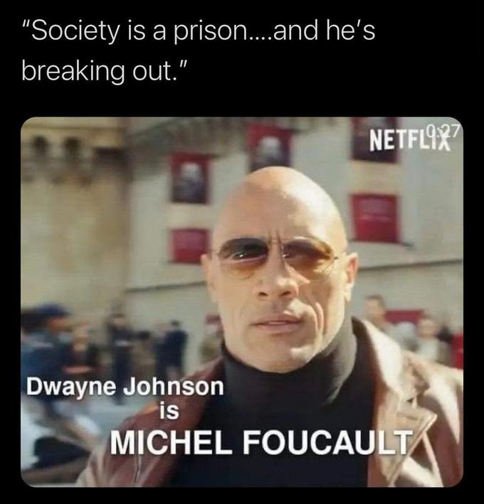
Kritika
Douglas Murray: britský konzervativní politický komentátor
Foucault je kvazi-Marxista, co vykresluje naši společnost jako bezvýznamnou dystopii. Je to nepřítel západní společnosti.
historici: Foucault kritizován za některé historické nepřesnosti v jeho dílech
nicméně se Foucault nikdy ani nesnažil o historickou “přesnost”
historii je třeba prozkoumat a rozebrat, ne ji nechávát “nedotčenou”

Slide 11
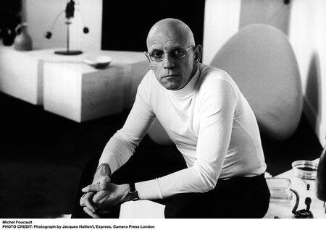
Vliv Foucaulta
uvědomění si podmíněnost vědění a jeho provázanost se strukturami moci
historické, v rámci institucí, …
změna způsobu, jak vnímáme historii
ne černobílému pohledu na historii a její srovnání se současností
ani “správného, nezaujatého” přístupu
historie může být i inspirativní, podnětná
Notes:
Změna způsobu, jak vnímáme historii
V minulosti vše hrůza, dnes vše fantastické
X optimistická samolibost
Některé věci a přístupy v historii, byly v některých věcech lepší
Historie mohla být opět inspirativní, podnětná

Slide 12
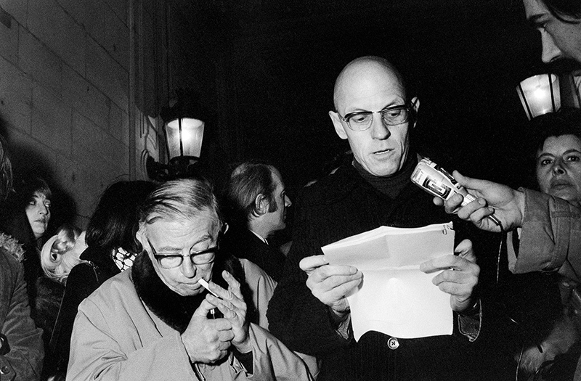
Otázky???

Slide 13
Zdroje
Nietzsche, F. (1874). On the uses and abuses of history for life.
Foucault, M. (1961). On Madness and Civilization.
Foucault, M. (1963). The Birth of the Clinic.
Foucault, M. (1966). The Order of Things: An Archaeology of the Human Sciences.
Foucault, M. (1969). The Archeology of Knowledge.
Foucault, M. (1975). Discipline and Punish: The Birth of the Prison.
Foucault, M. (1976-1984). The History of Sexuality.
Macey, D. (1993). The Lives of Michel Foucault. London: Hutchinson.
Miller, J. (1993). The Passion of Michel Foucault. New York City: Simon & Schuster.
West, P. (2023). In defence of postmodernism. Spiked.

